Slide 1
Application 19.01
Open Pit Mining

Slide 2
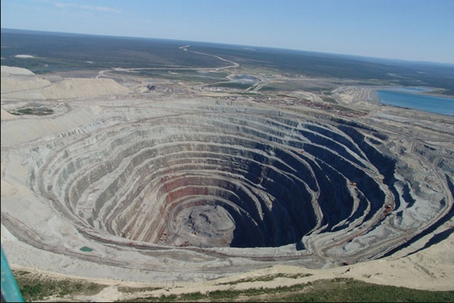
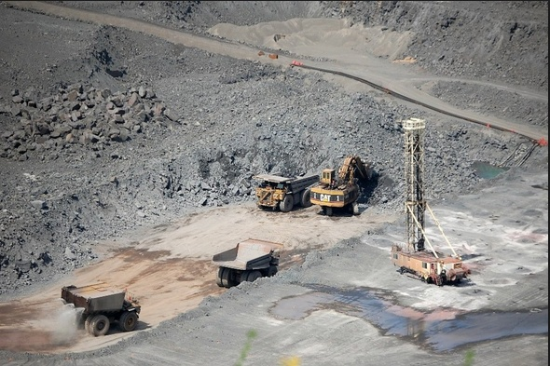
Open Pit mine

Slide 3
Introduce
Reference:
Optimum Open Pit Mine Production Scheduling. [Johnson,Thys B. 1968]
Problem type :
Maximum flow problem
Master problem :
如何在生產限制下計畫採礦排程使利潤最佳

Slide 4
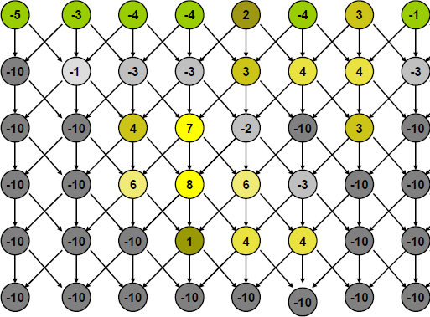
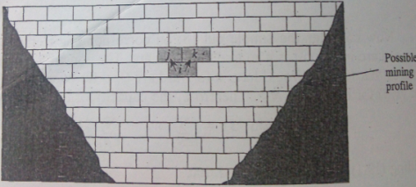
開採前會先偵測礦坑的最終輪廓並將礦坑分成數個區塊(block)，每個區塊會註記礦石價值和開採成本，所以不是每塊礦石都有正利潤的
[開採限制]
要開採區塊i前，要先移除
區塊j 和區塊k
Notes:
在planning階段是主要影響生產價值的關鍵
應該評估
Which part要採
When該採
How to mine

Slide 5
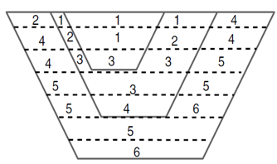
Production Scheduling
考慮法律、政策及設備的採礦能力等實際生產限制，將露天礦分成幾期(1期可能是數年)開採。
目標：如何設計礦坑開採順序以獲得最大利潤

Slide 6
Precedence Constrains for block
Define [0-1] variables describing the amount and type of material mined from each block, as well as the method and time of extraction.
Consider the precedence constrains and a number of different capacity constrains, include
(1)Hours available per type of equipment(每種設備可用的時間)
(2)Waste handling capacity(廢石處理的能力)
(3)Stockpiling capacity(礦石場儲存的容量限制)
(4)Capacity of plants(冶鍊廠的處理能力)
(5)Blasting man-hours(爆破工時)
(6)Lower and upper bounds on mining volumes(採礦的量)
(due to legal constrains, plant-feed requirements, and marketability)
(7)Volumetric ratio constrains for concentrator input(集中輸入的容積率限制)

Slide 7
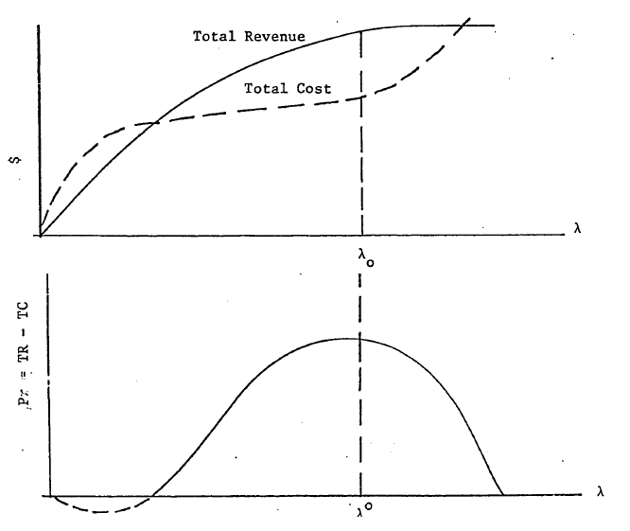
Block and Dynamic Cut-off concept
為了能預估正確的最大利潤
[Block 資料]
識別碼
體積
分析資料
礦石的類別
開採時間
處理時間
經濟性(ore or waste)
[Dynamic Cut-off grade]
Cut-off grade:一個以經濟為基礎
的標準，在礦業通常用
來區分開採的是礦物或
廢料
Dynamic :考慮實際生產限制參數
，且會隨時間改變而動
態改變

Slide 8
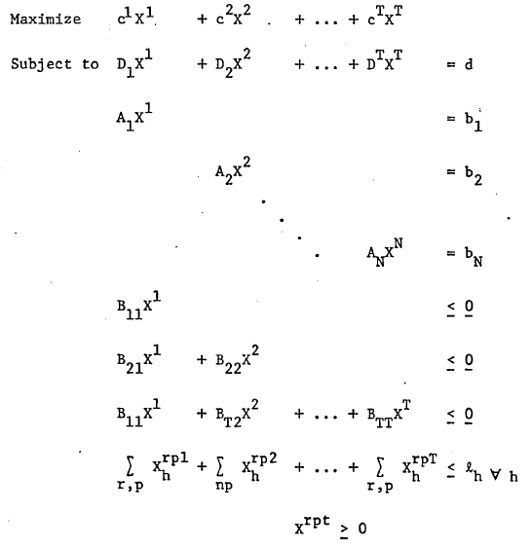
MATHEMATICAL FORMULATION
h從block中開採的礦石總量 ,r是礦物總類 ,p是處理方法 ,t是時間週
期(年、月和星期)
根據左邊限制產生的矩陣
第i期根據假設5的生產限制係數產生的矩陣
根據假設4的採礦順序限制係數產生的矩陣
所有Block的總體積
h是開採的block數量 ,r是礦物總類 ,p是處理方法 ,t是期別

Slide 9
Solution
先思考單期排程問題
分解成小問題並研究其對偶問題
分解概念：Dantzig-wolfe (丹齊克-沃爾夫)Decomposition Algorithm
p.s.拆解後的運算式仍會求得最佳解

Slide 10
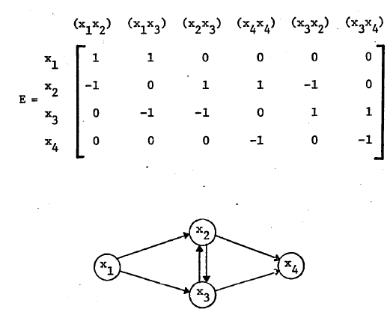
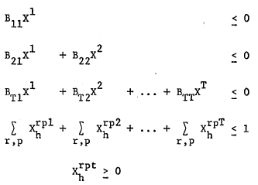
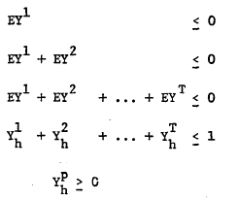
Transfer to Network Problem
B_{it}={E,E, ..., E}

Slide 11
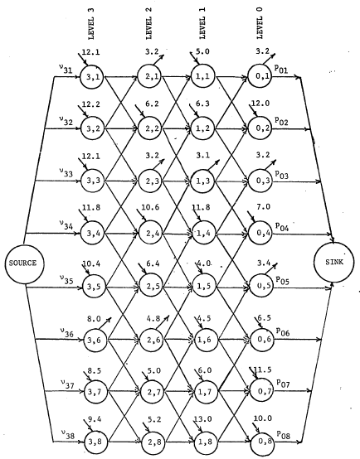
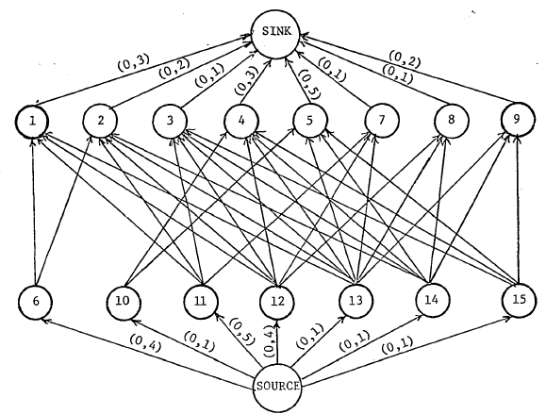
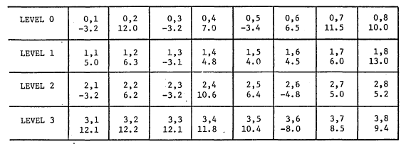
Primal and Dual of SubProblem

Slide 12
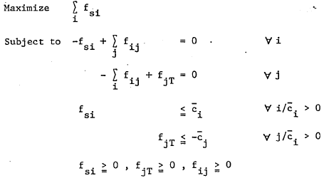
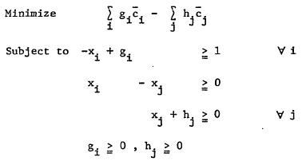
Maximum Flow problem
Primal
Dual

Slide 13
Solution step
Step 1 : Initialize(二分圖)
Step 2 : Scan nodes(二分圖中有流量流入的node)
全部有流量流入的node都scan完 goto Step5 , 結束
node的流入量減去相鄰node的流出量為
負數或0時， goto Step3 , 分配利潤(流量)
正數時， goto Step4 , 判斷是否適合開採
Step 3 : 分配流量到二分圖另一邊和其有連接的node
,直到distance label為0時goto Step2
Step 4 : 判斷有利潤的block是否在適合開採的位置
是 ➔ goto step 2
不是 ➔ goto step 3
Step 5 :結束➔得到最大利潤

Slide 14
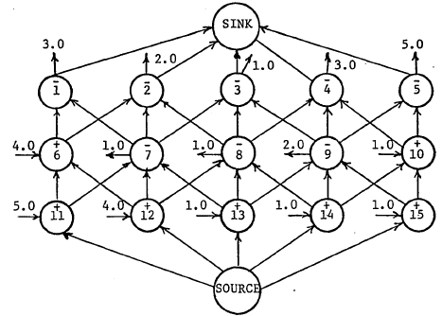
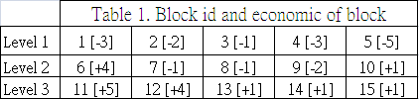
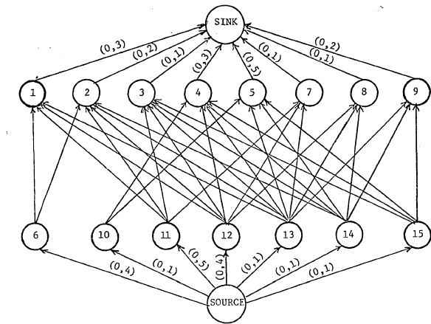
流量分配完即得礦坑最大利潤。
p.s.最大利潤不一定是正的
0
1
0
0
2
5
0
0
0
2
0
0
0
0

Slide 15
